Slide 1


DevProfile : Plateforme de Portfolio pour Développeurs
Projet de fin de module Développement Web Avancé
22 mai 2025
avec
Laravel
Réalisé par :
Alae Majjati
Sabrine Ayt Ichen

Slide 2

Sommaire:
Introduction
Aperçu fonctionnel
Architecture technique
Démonstration en direct
Conclusion et perspectives

Slide 3

Objectifs du projet
Introduction
Créer une application web pour développeurs permettant de :
01
Gérer un profil professionnel en ligne
Présenter ses projets et compétences
Générer automatiquement un CV au format PDF
DevProfile est une application web construite avec Laravel qui permet aux développeurs de créer des profils professionnels, de mettre en valeur leurs projets et compétences, et de générer des CV téléchargeables au format PDF.
02
Appliquer les concepts avancés de Laravel dans un cas pratique.
03
Mettre en œuvre l'architecture MVC et les relations Eloquent.

Slide 4
Authentification sécurisée avec Laravel Breeze
Aperçu fonctionnel
Gestion de profil personnalisé (titre, bio, username unique)
CRUD complet pour les projets personnels
Fonctionnalités principales
Gestion des compétences techniques
Profil public accessible via URL unique
Export PDF du CV professionnel

Slide 5
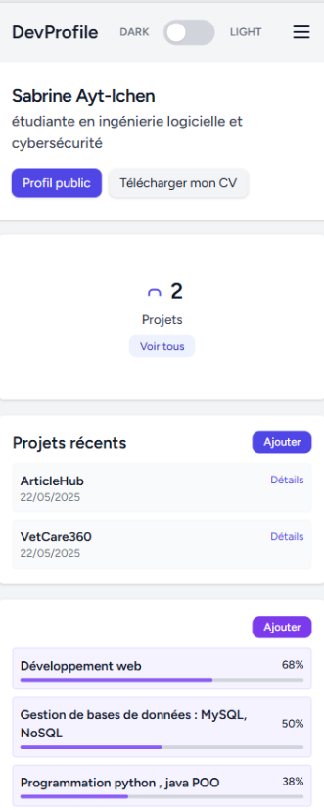
Interface utilisateur
Design épuré utilisant Tailwind CSS
Navigation intuitive entre les différentes sections
Parcours utilisateur optimisé

Slide 6

Architecture technique
Structure MVC
Modèles : User, Project, Skill
Vues : Templates Blade pour chaque page
Contrôleurs : ProfileController, ProjectController, SkillController, PDFController

Slide 7



Stack technologique
Laravel 11
Breeze
Tailwind CSS
Framework PHP moderne et sécurisé
Solution d'authentification intégrée
Framework CSS utilitaire

Slide 8



Stack technologique
MySQL
DomPDF
GitHub
Base de données relationnelle
Génération de PDF à partir des données utilisateur
Gestion de version et collaboration

Slide 9


Conclusion
Compétences acquises
Améliorations futures
Maîtrise du framework Laravel et de son écosystème
Implémentation complète d'un système CRUD
Gestion des relations dans une base de données
Génération de documents PDF dynamiques
Conception d'UI avec Tailwind CSS
Système de tags pour projets et compétences
Moteur de recherche pour profils publics
Thèmes personnalisables pour les CV
Intégration avec des APIs externes (GitHub, LinkedIn)
Version mobile responsive

Slide 10
Merci !
Avez-vous des idées d'amélioration à ce stade ?

